Slide 1

Presentación Acuerdos Reunión extraordinaria CNO 777 19 de diciembre de 2024

Slide 2
Acuerdos

Slide 3
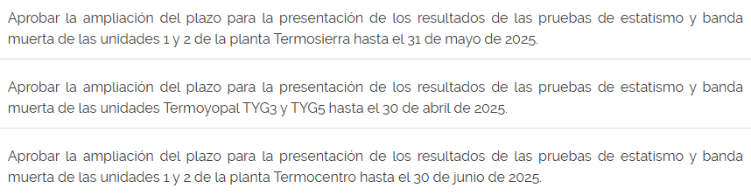
Por el cual se aprueba la actualización del plazo para la presentación de los resultados de las pruebas de estatismo y banda muerta de las unidades 1 y 2 de la planta de generación Termosierra, de las unidades Termoyopal TYG3 y TYG5 y de las unidades 1 y 2 de la planta de generación Termocentro
Cumplimiento: Acuerdo 1805
Concepto: Subcomité Controles
Recomendación: Comité de Operación

Slide 4
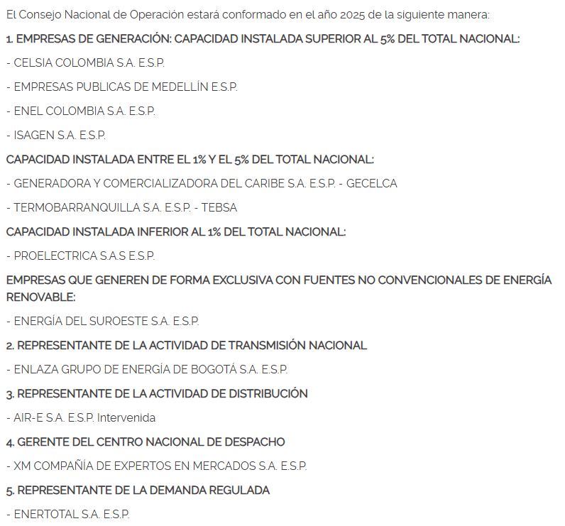
Por el cual se actualizan los miembros del Consejo Nacional de Operación para el año 2025
Cumplimiento: Acuerdo 1912

Slide 5
Gracias

